Slide 1
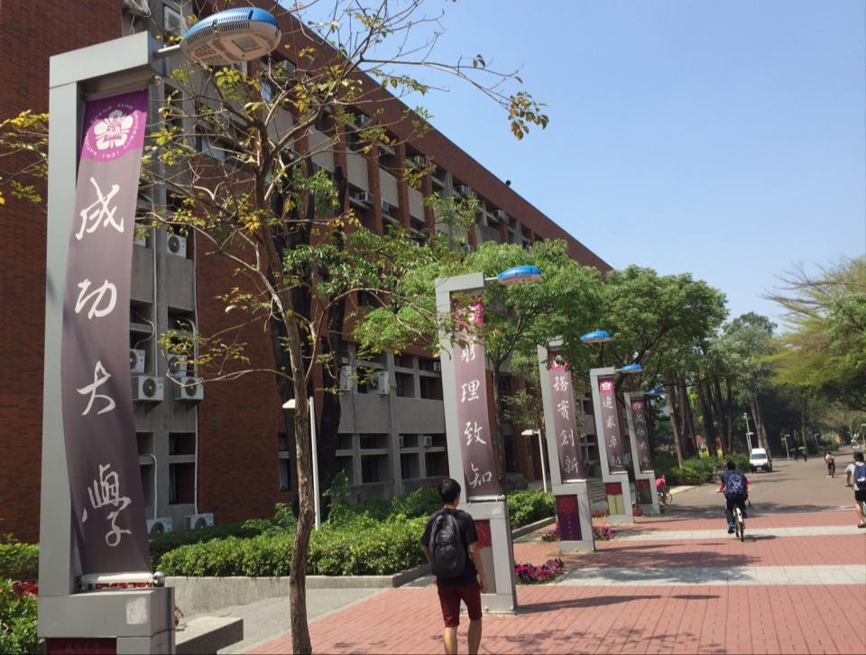
資源工程學系
106 學年度大學申請入學
系所簡介

Slide 2
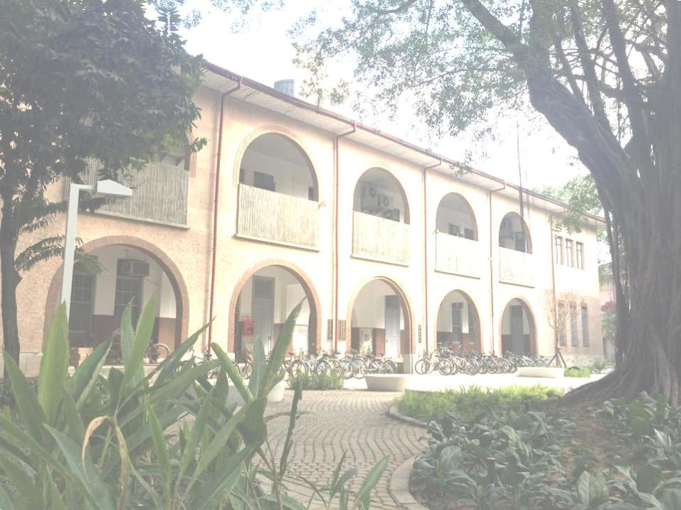


歡迎各位申請就讀
國立成功大學
資源工程學系

Slide 3
面談流程
時間 | 內容 | 負責人
14:00~14:05 | 主持人介紹 | 吳榮華老師
14:05~14:40 | 口試委員自我介紹及系所簡介 | 吳榮華老師 申永輝老師 葉信富老師 (系所簡介:吳榮華老師)
14:40~15:15 | 學生自我介紹 | 考生
15:15~15:20 | 考生寫問題 | 考生
15:20~15:35 | 休息
15:35~16:00 | Q&A時間 | 吳榮華老師 申永輝老師 葉信富老師
16:00 | 散會

Slide 4
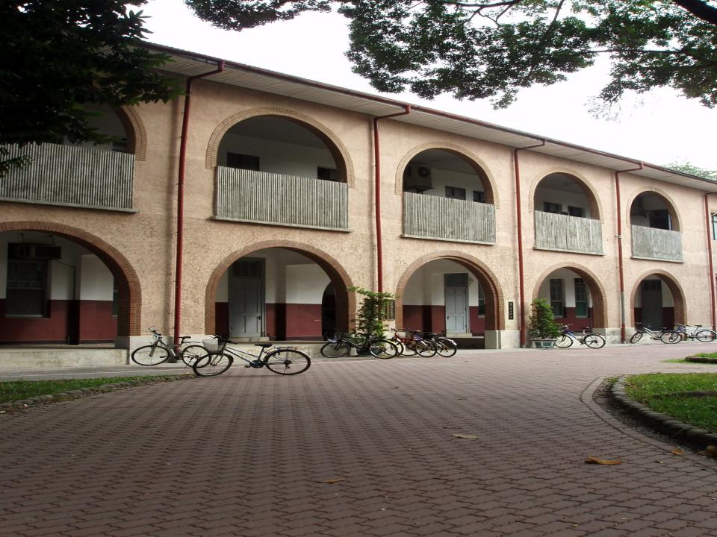
成立目的
資源工程學系係基於人類對資源之開發、利用、處置、循環及管理等需求，所設立的教學與研究機構。
本系所稱之資源包括：
天然資源： 能源資源、礦物資源、水土資源
再生資源： 由產業所產出可再利用的資源

Slide 5
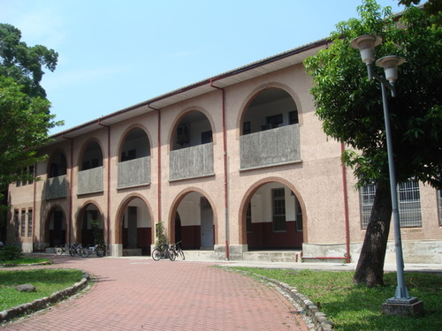
過去與現在
本系前身為「電氣化學系」，後擴充為「礦冶工程學系」，民國六十三年礦冶工程系分成兩系，其中之「礦業及石油工程學系」即為本系，民國八十一年，為符合時代需求，改名為「資源工程學系」，以肩負訓練資源開發、利用、再生與處置人才以及推動研究發展之社會使命。

Slide 6
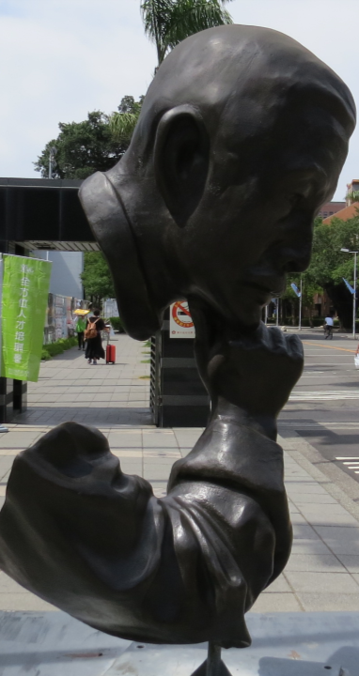
本系的專業持續提昇
根據政府組織再造，
將設立新的政府部門
環境資源部
經濟及能源部

Slide 7
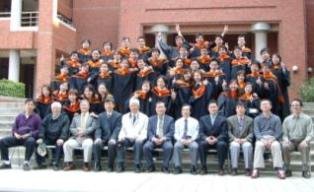
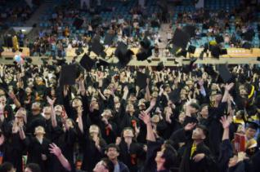
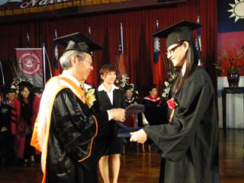
我們的主要工作
訓練人才、創新研究
本系設有大學部及研究所，頒授畢業生學士、碩士及博士學位，形成一完整的高等教育與研究體系。
研究中心
衛星資訊研究中心
大地資源研究中心
石油策略研究中心
奈米粉體研究中心

Slide 8
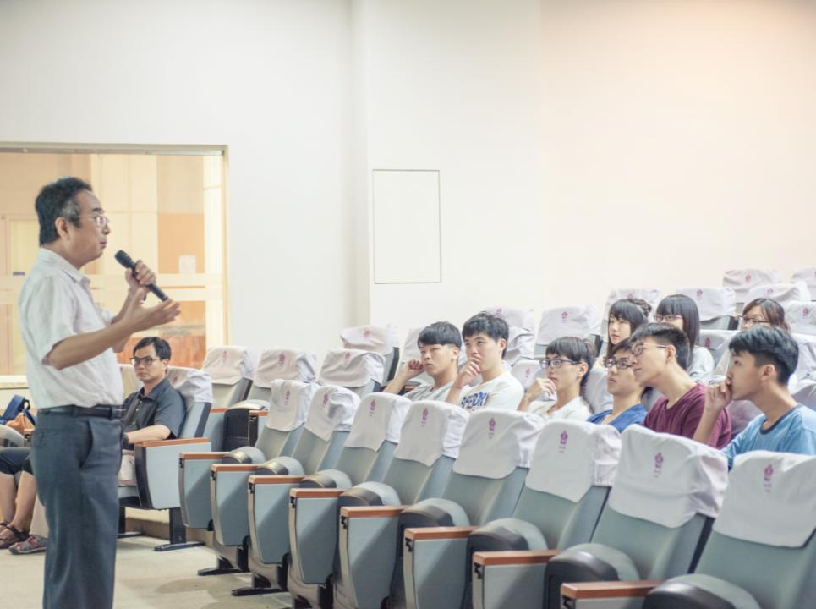
提供給大學生的專業課程設計
強化地球科學知識，做為資源工程基礎
訓練數理及力學能力
提供獨步全國的特色課程

Slide 9
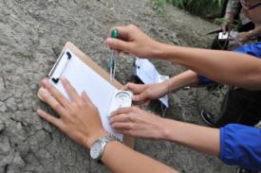
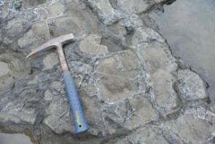
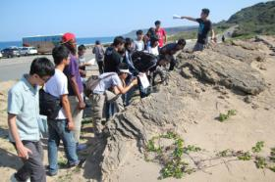
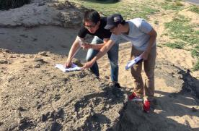
大學部 基礎課程
強化地球科學知識做為工程基礎
地質學、礦物學、岩石學
（課程在大一及大二完成）

Slide 10

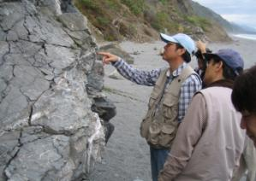
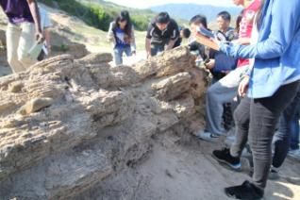
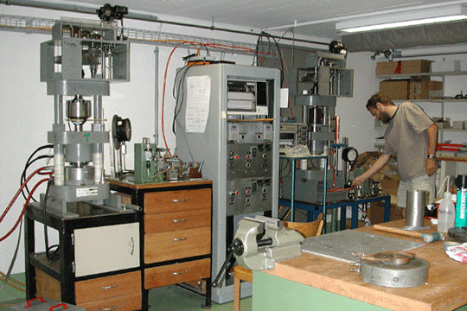
大學部 基礎課程
訓練數理及力學能力
工程數學、工程力學、材料力學
流體力學、土壤力學、岩石力學
（課程在大一及大二完成）

Slide 11
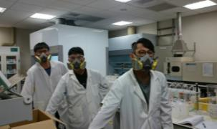
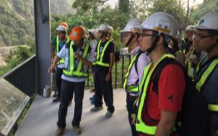
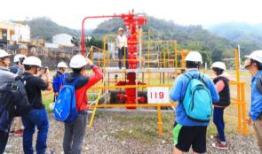
大學部 專業特色課程
提供獨步全國的特色課程
採礦工程、爆破工程
選礦工程、粉體工程、礦物材料
資源再生工程、稀土資源
石油工程、鑽井工程、採油工程
能源與資源經濟、資源管理
（課程在大二後提供選修）

Slide 12

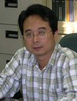
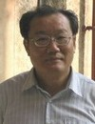
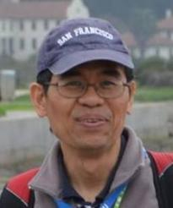
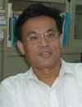
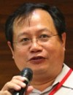
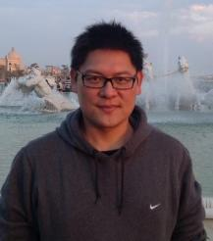
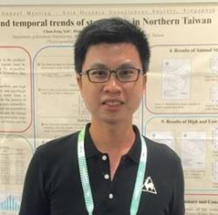
資源工程學系師資陣容介紹
資源開發與保育組(甲組)
系主任
陳昭旭 教授
李振誥 教授
徐國錦 教授
王建力
副教授
余騰鐸
副教授
謝秉志
副教授
葉信富
助理教授

Slide 13
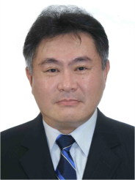
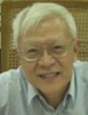
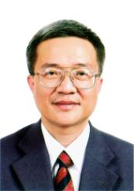
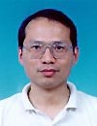
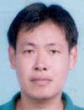
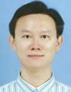

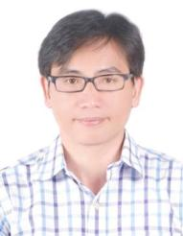
資源工程學系師資陣容介紹
資源材料及再生組(乙組)
及資源管理經濟組(丙組)
黃啓原 教授
郭明錦 教授
吳榮華 教授
施勵行 教授
吳毓純
副教授
陳偉聖
助理教授
申永輝 教授
向性一 教授

Slide 14
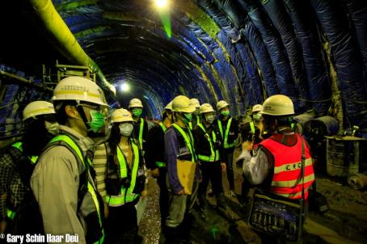
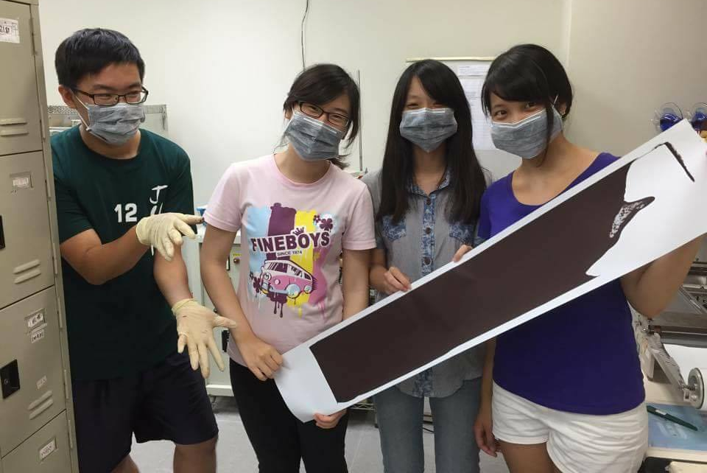
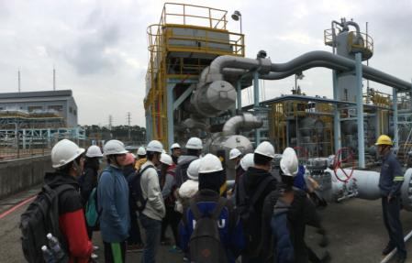
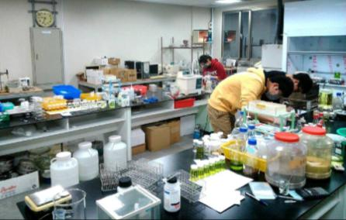
豐富的實習與實作課程
工程地質學實習
陶瓷工程實習
石油工程實習
選礦工程實習

Slide 15
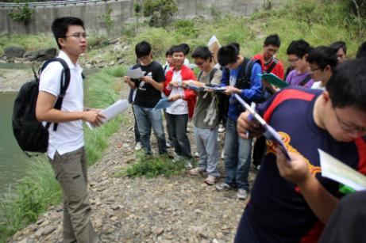
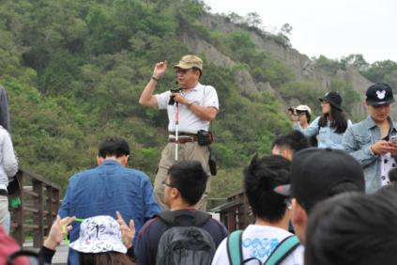
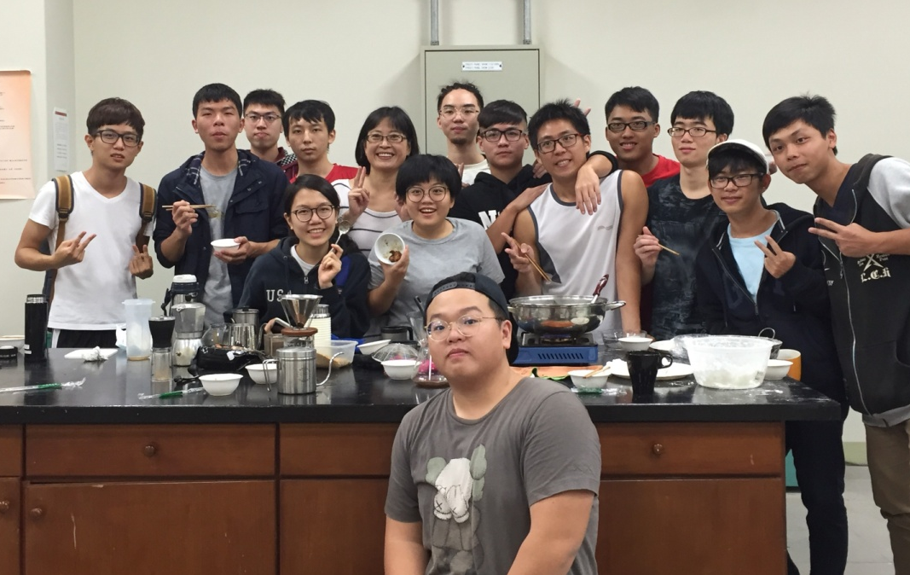
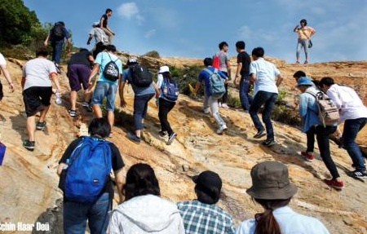
構造地質野外實習
地質學野外實習
粉體工程實習
岩石學野外實習

Slide 16
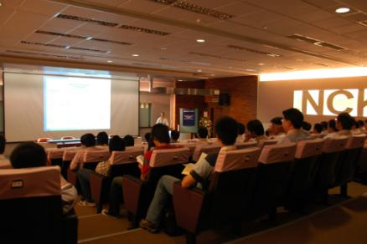
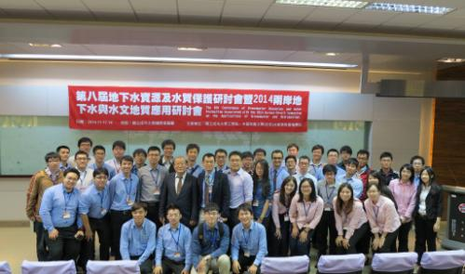
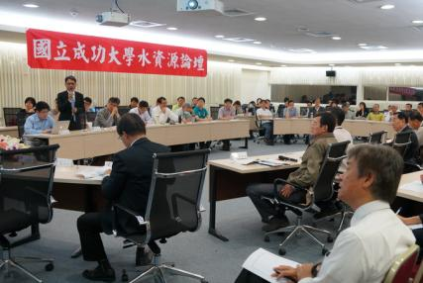
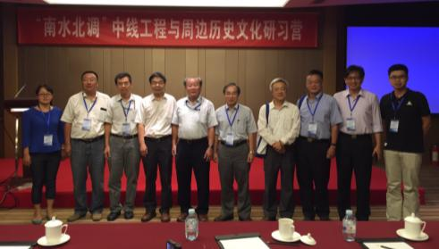
本系辦理學術研討會活動
本系主辦岩盤工程研討會
本系主辦地下水資源及保護研討會
2015年協助經濟部水利署
辦理全國水資源論壇
2015年本系與北京中國地質大學
南水北調中線工程與周邊歷史文化研習營

Slide 17

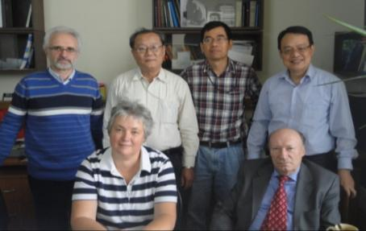
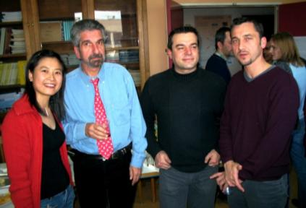
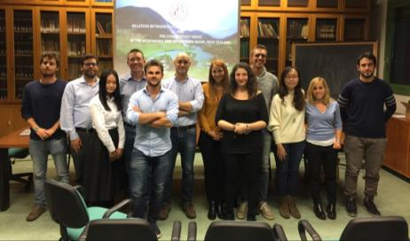
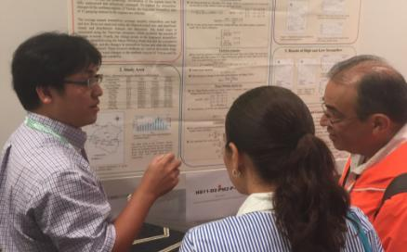
本系師生國際交流活動

Slide 18

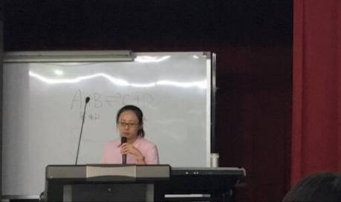



每學期心理師講座活動

Slide 19


本系提供多樣的獎學金
大學部
呂式獎勵金(每名10,000元)
呂泰華團體精神獎辦法
呂泰華榮譽獎(每名12,000元)
林重標先生紀念獎學金(每名10,000元)
大學部(系會長)
呂泰華優秀系學會會長獎學金(24,000元)
研究生
呂泰華菁英獎(每名5,000~10,000元)
葉公能研究生獎學金(每名10,000~30,000元)
廖明山研究生獎學金(每名10,000~30,000元)

Slide 20





各類獎學金獲獎同學

Slide 21


本系豐富的各項活動
迎新露營、迎新晚會、卡拉OK、自備餐具日、湯圓會、水餃會、榕園夜談、夜烤、系出遊、系砂鍋、………
資源週
體育競賽：大獨盃、大禹盃、系際盃、新生盃、工院盃、校慶大隊接力、………
資源營
導生聚會

Slide 22







系上羽球聯賽
沙控活動
沙灘排球活動
冬至湯圓會
萬聖節晚會
營火晚會

Slide 23









本系導師與學生聚會活動

Slide 24

畢業後非常多元的生涯發展
就業
高科技產業：台積電、聯電、半導體公司、被動元件、光電科技公司、………
政府與法人機構：礦務局、中油、台電、原能會、水利署、工研院、台經院、………
工程顧問公司、鋼鐵公司、水泥公司、石材公司、環保公司、資源再生廠、………
深造
國內外相關領域的碩士及博士學位

Slide 25
我們的優勢
完整師資及設備
完善
敦品勵學
環境
全國
一流學系
學術及業界傑出系友
前瞻性
生涯規劃
國際接軌與競爭力

Slide 26

資源工程學系是你的最佳選擇
歡迎各位成為我們的一份子

